Slide 1

http://43.203.24.137:8080/
PEOPLE.DRIVER
Project.
주관 : 부산 IT 아카데미
팀명 : 김이송이김송이
조장 : 김규민
팀원 : 이준호
팀원 : 송상엽
ⓒSaebyeol Yu. Saebyeol’s PowerPoint

Slide 2


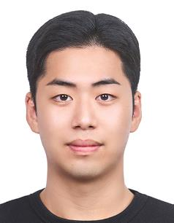
팀원 소개.
PEOPLE.DRIVER
팀장 : 김규민
팀원 : 이준호
팀원 : 송상엽
역할 : 전체적인 총괄 및 교육 담당
홈페이지, 회원가입, 로그인, 개발자 프로필 CRUD, Get 요청 권한 처리, Token 인증 구현 csrf 공격 방지, AWS 연동, 스프링 프로젝트 초기 셋팅
역할 : 프로젝트 등록 담당 및 피그마
비즈니스 프로젝트 등록 담당 및 피그마 관리 담당
역할 : 디자인 담당 및 피그마
피그마 페이지 관리 담당
ⓒSaebyeol Yu. Saebyeol’s PowerPoint

Slide 3
PEOPLE.DRIVER
프로젝트 개요.
개발자로의 ｒｏａｄ를 걷는 길에 프리랜서는 무엇을 하는 걸까？라는 질문에서 시작하여， 우리는 개발자들이 많은 참여 기회와 소통의 폭을 넓힐 수 있는 플랫폼을 만들고자 하였습니다． 이 플랫폼을 통해 개발자들은 마음껏 다양한 프로젝트를 경험하고， 편안하게 업무를 수행할 수 있는 환경을 제공받을 것을 목표로 합니다．
ⓒSaebyeol Yu. Saebyeol’s PowerPoint

Slide 4
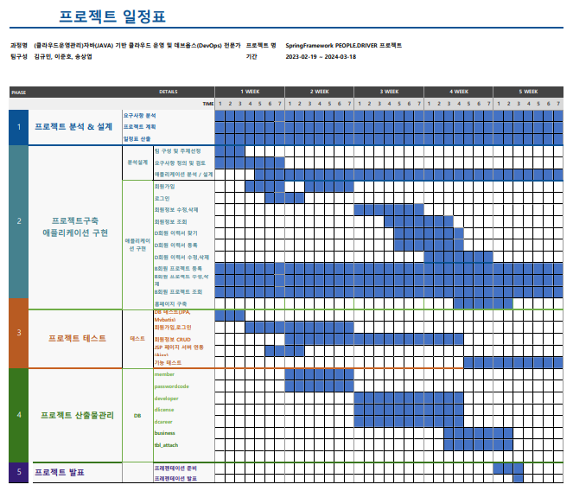
PEOPLE.DRIVER
프로젝트 일정표.
ⓒSaebyeol Yu. Saebyeol’s PowerPoint

Slide 5
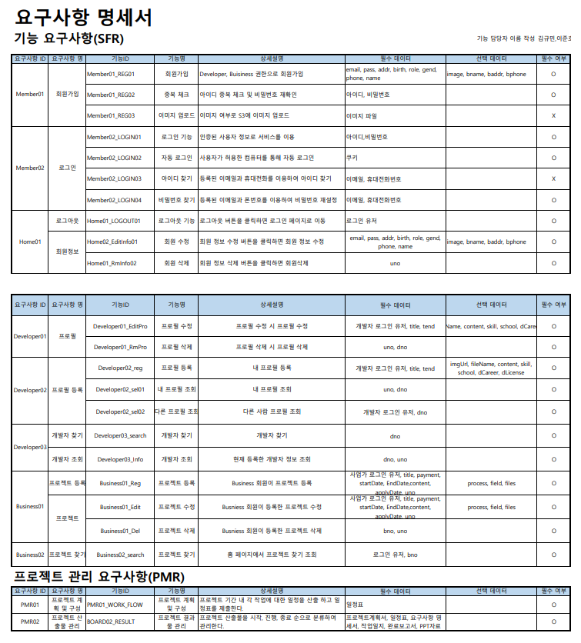
PEOPLE.DRIVER
요구사항 명세서.
ⓒSaebyeol Yu. Saebyeol’s PowerPoint

Slide 6











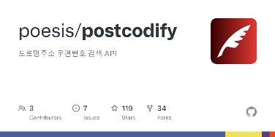
PEOPLE.DRIVER
사용한 기술들.
KaKaoMap
ⓒSaebyeol Yu. Saebyeol’s PowerPoint

Slide 7


PEOPLE.DRIVER
협업 도구.
ⓒSaebyeol Yu. Saebyeol’s PowerPoint

Slide 8
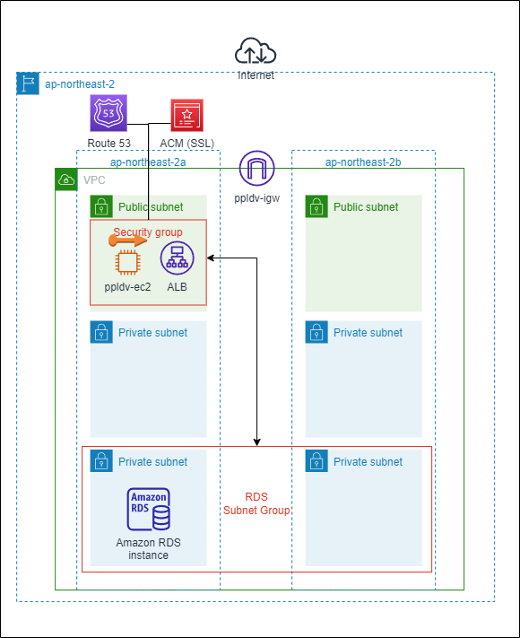






PEOPLE.DRIVER
AWS Skills.
ⓒSaebyeol Yu. Saebyeol’s PowerPoint

Slide 9

목차
a table of contents
1
DB 다이어그램
Flow Chart, Figma
2
프로젝트 구조 및 세팅 소개
3
기능 코드 요약 및 정리
4
배포 과정
5
프로젝트 수행 결과
6
보완할 점
ⓒSaebyeol Yu. Saebyeol’s PowerPoint

Slide 10

Part 1
DB Diagram, Flow Chart, Figma
ⓒSaebyeol Yu. Saebyeol’s PowerPoint

Slide 11

#KEYWORD
ⓒSaebyeol Yu. Saebyeol’s PowerPoint

Slide 12
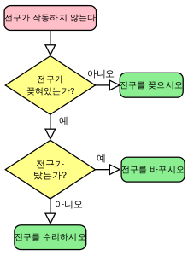
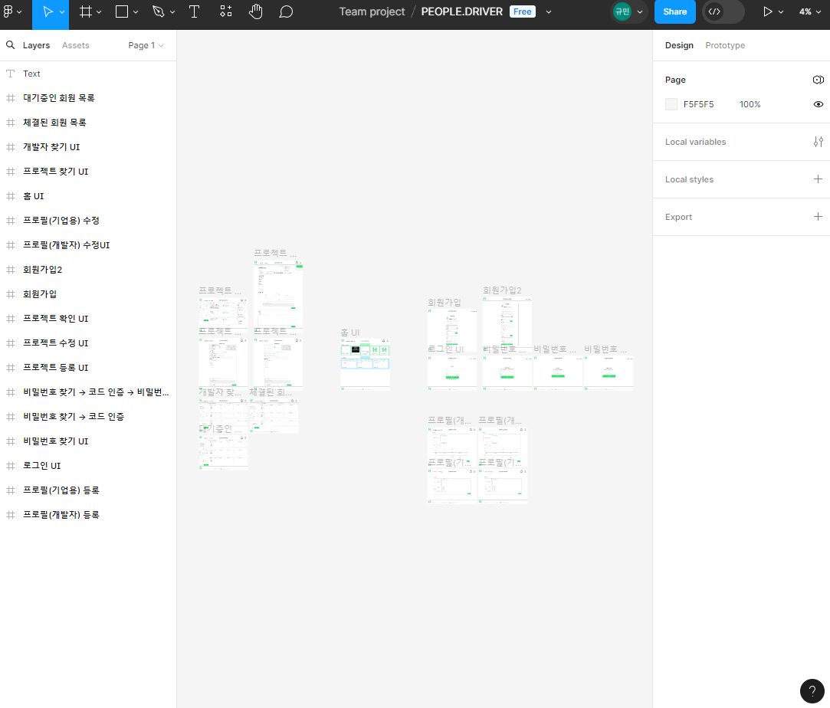
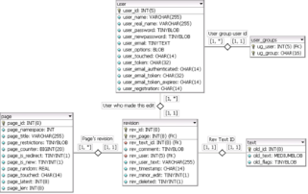
Part 1
Flow Chart 샘플
개념 소개
Flow Chart?
Workload의 작동 절차를 보여주는
다이어그램의 한 종류
DB Class Diagram?
통합 모델링 언어(UML)에서 시스템의 클래스,
클래스의 속성, 동작 방식, 객체 간 관계를 표시
함으로써 시스템의 구조를 기술하는 정적 구조
다이어그램의 일종
출처 : 위키피디아
핵심 개념
Figma 샘플
DB diagram 샘플
Figma?
MacOS 및 윈도우용 데스크톱 애플리케이션들에 의해
활성화되는 추가 오프라인 기능들을 갖춘 인터페이스
디자인을 위한 협업 웹 애플리케이션
출처 : 위키피디아

Slide 13
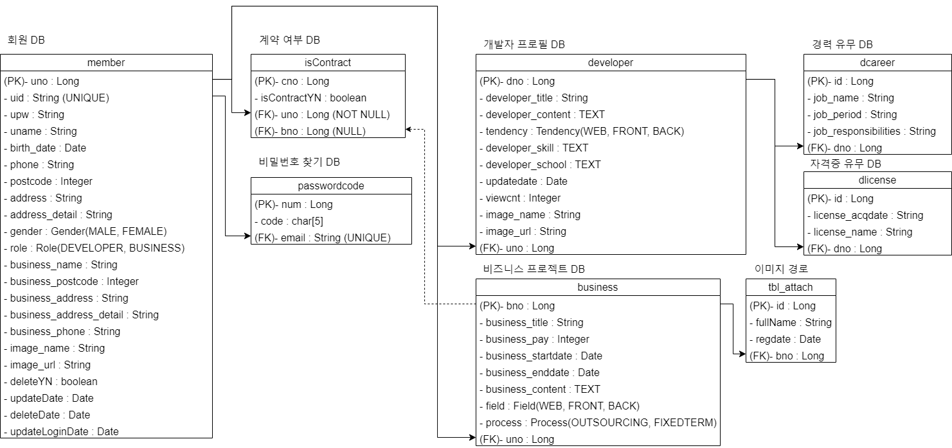
Part 1
DB Class Diagram

Slide 14
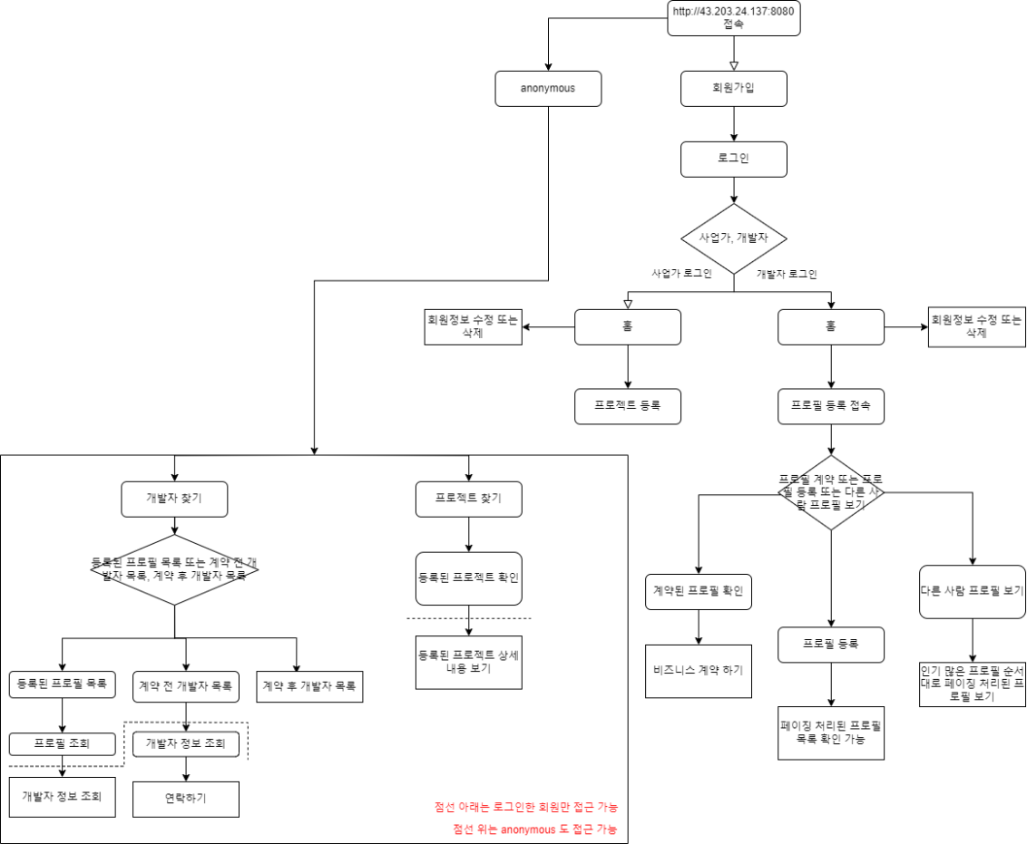
Part 1
Flow Chart

Slide 15
Part 1
Figma
먼저 간단하게 Figma란 ?
1. 인터넷만 가능하다면 누구나 무료로 다양한 용도로 사용 가능합니다.
2. UX/UI 디자인 전체 과정을 피그마에서 한번에 작업이 가능하며, 인터넷이 되는 모든 곳에서 협업이 가능합니다.

Slide 16
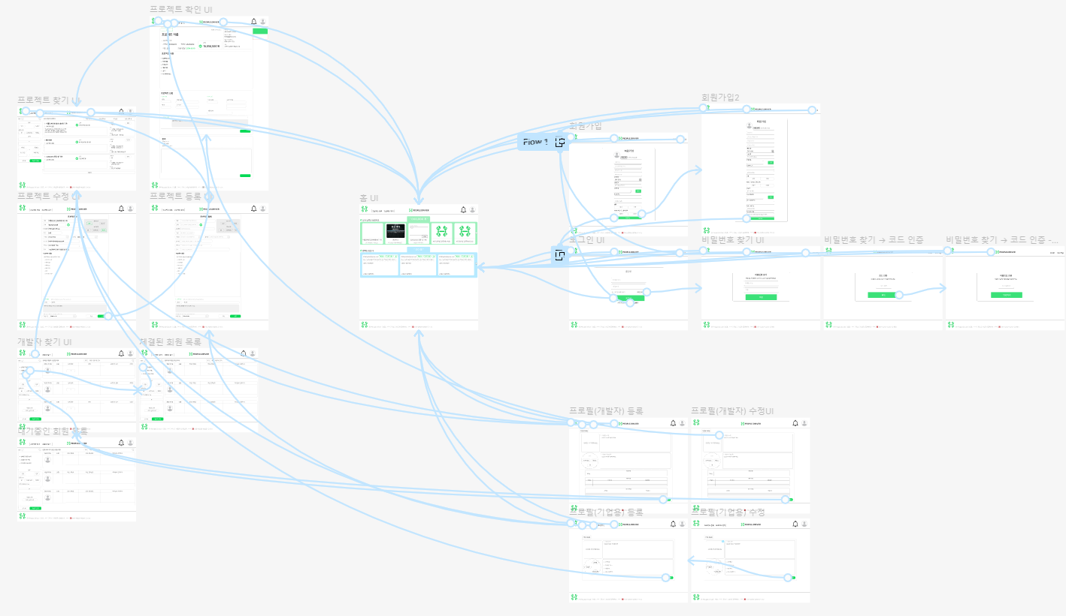
Part 1
Figma

Slide 17
Part 1
Figma
https://www.figma.com/file/T7KEgv4NuViS8cwPf4S3L3/PEOPLE.DRIVER?type=design&node-id=157-137&mode=design&t=c5iKGaaM2ELUoEux-0
피그마 협업 작업 페이지

Slide 18

Part 2
프로젝트 구조 및 세팅 소개

Slide 19
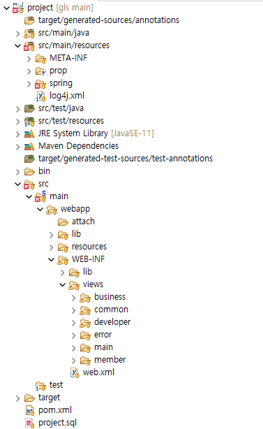
Part 2
전체적 프로젝트 구조
target 폴더 : mvn update 시 생성되는 jar 파일을 저장하는 폴더 (트리가 변경되거나 메이븐 업데이트시 유동적으로 바뀜)
bin 폴더 : mvn update 시 src/main/java에 있는 파일들을 일시적으로 저장하고 있는 폴더
test 폴더 : 각각의 모듈 또는 컴포넌트에 대한 테스트 코드를 담고 있는 폴더
로직을 구현 한 자바 코드를 담고 있는 폴더
메타 데이터 및 context 설정을 담고 있는 폴더
유닛 테스트 단위로 테스트를 하는데 사용하는 폴더
라이브러리를 담고 있는 폴더
웹 애플리케이션을 가동하는 데 필요한 resources 폴더
Maven을 이용해 프로젝트의 구성 및 관리 파일을 담고 있는 파일

Slide 20
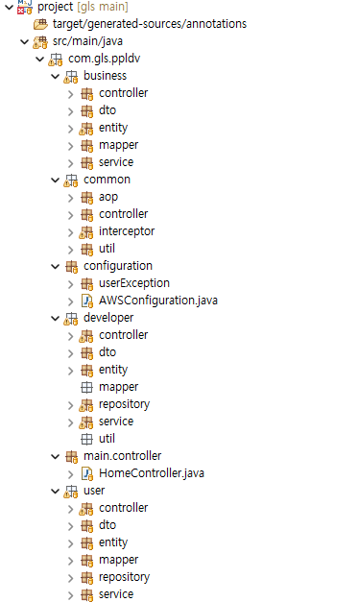
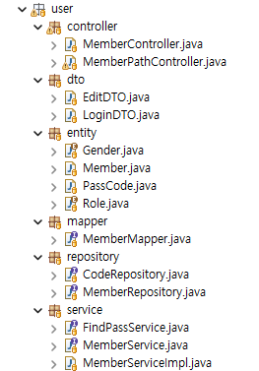
Part 2
프로젝트 구조
회원 관련된 API 처리 컨트롤러
Data Transfer Object
JPA Hibernate 생성 객체 (ORM)
Mybatis mapper 객체 (ORM)
JPA Repository 객체 (ORM)
Service – 회원 주요 기능 구현 객체

Slide 21
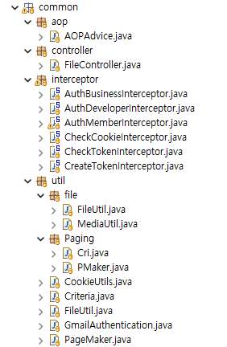
Part 2
프로젝트 구조
Aspect Oriented Programming (AOP)
Service 로직에 받아오는 로그 기록을 확인(테스트 용도)
MultipartFile 서버에 저장하는 로직을 위한 컨트롤러
권한 처리 및, 토큰 발급, 쿠키 확인 인터셉터
프로젝트 전역에서 사용하는 비즈니스 로직과 독립적인 기능을 담고있는 객체

Slide 22
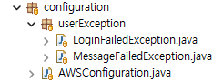
Part 2
프로젝트 구조
사용자 정의 예외를 다루를 패키지
AWS Credential 및 S3Client 생성 객체

Slide 23
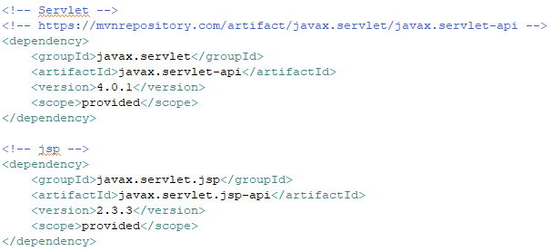
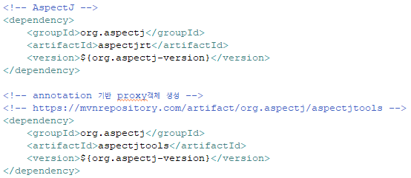
Part 2
세팅 소개
AOP 사용하기 위한 AspectJ 의존성
Servlet과 Jsp를 사용하기 위한 의존성

Slide 24
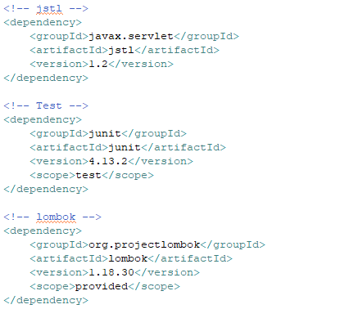
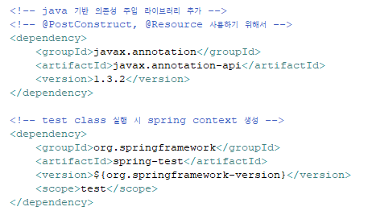
Part 2
세팅 소개
의존성 주입, test 실행 시 필요한 의존성
Jstl, junit, Lombok 패키지를 사용하기 위한 의존성

Slide 25
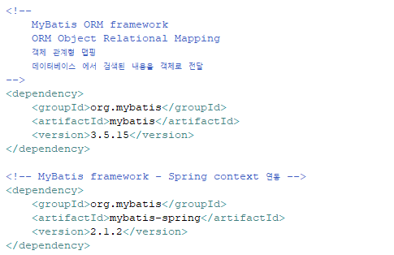
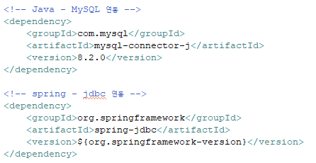
Part 2
세팅 소개
DB를 사용하기 위한 의존성
Mybatis를 사용하기 위한 의존성

Slide 26
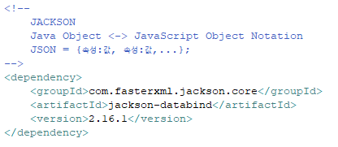
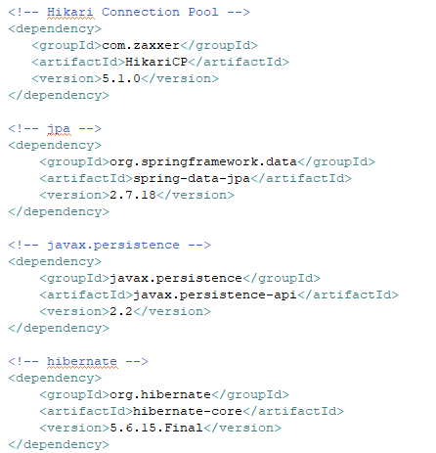
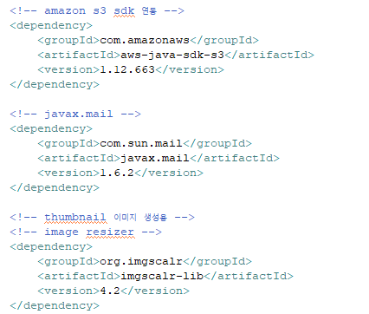
Part 2
세팅 소개
Java Object를 json으로 바인딩하기 위한 의존성
jpa를 사용하기 위한 의존성
aws s3, mail, imgscaler 를 쓰기 위한 의존성

Slide 27

Part 3
기능 코드 요약 및 정리
ⓒSaebyeol Yu. Saebyeol’s PowerPoint

Slide 28
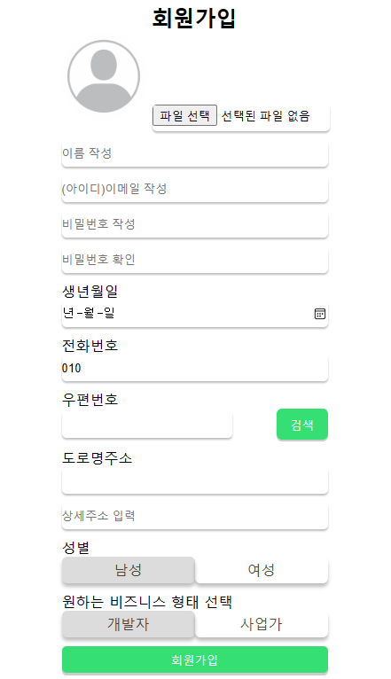
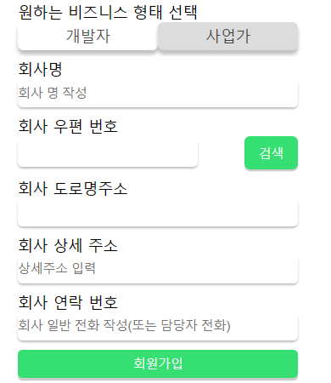
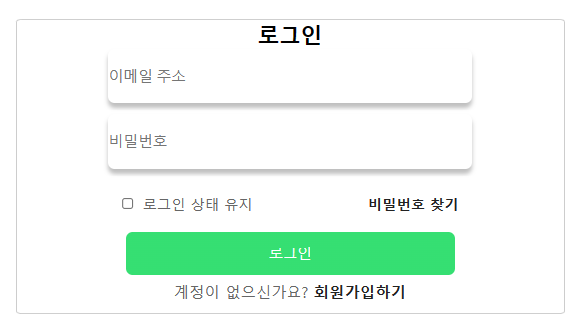
Part 3
회원 가입
회원 가입 성공 시
사업가 클릭 시

Slide 29
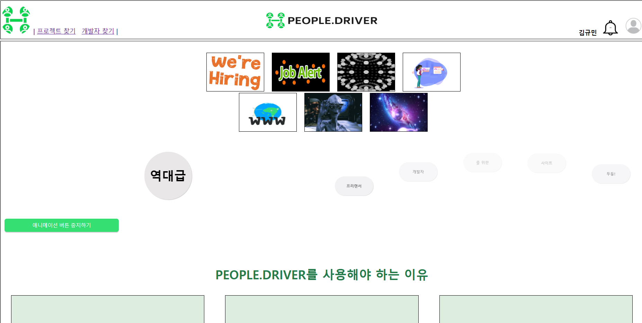

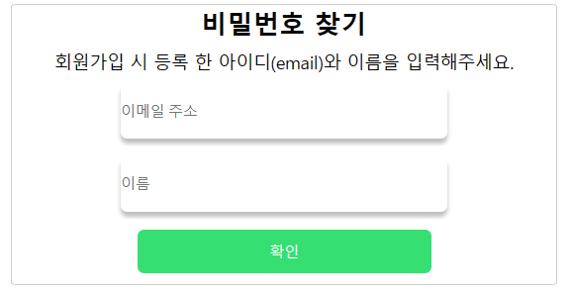
Part 3
로그인
로그인 성공 시
로그인 상태 유지 체크 시
회원 가입 클릭 시
비밀번호 찾기 시

Slide 30
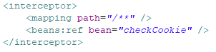
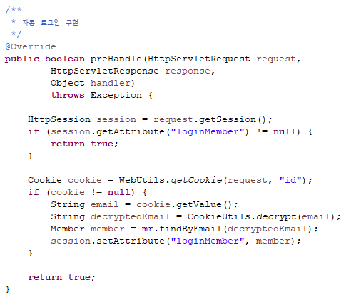
Part 3
자동 로그인
Interceptor-context.xml

Slide 31
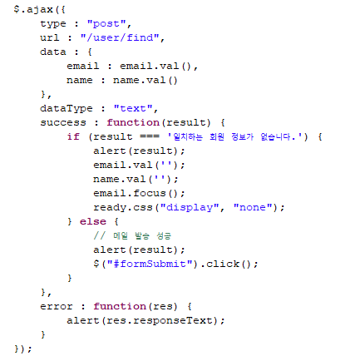
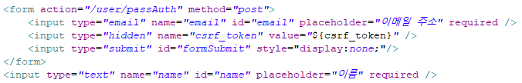
Part 3
비밀번호 찾기 1 프론트

Slide 32
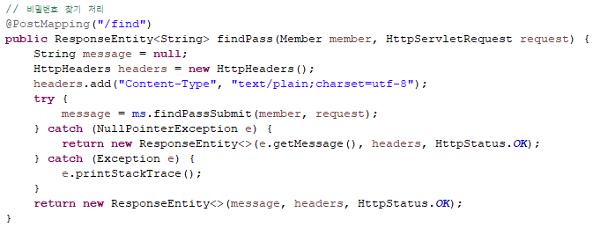
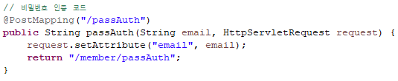
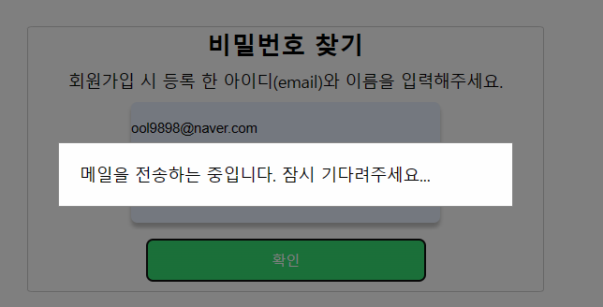
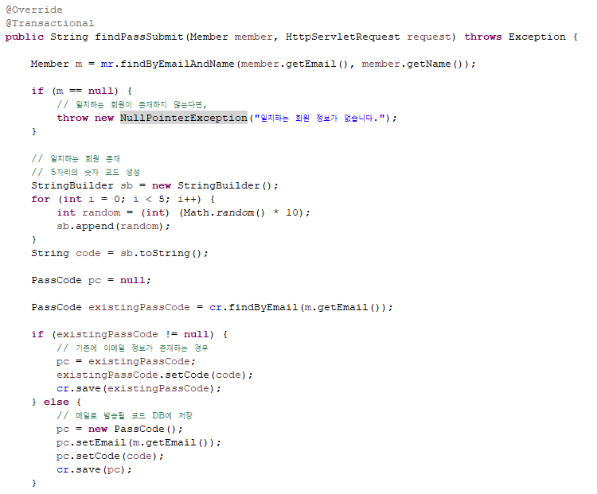
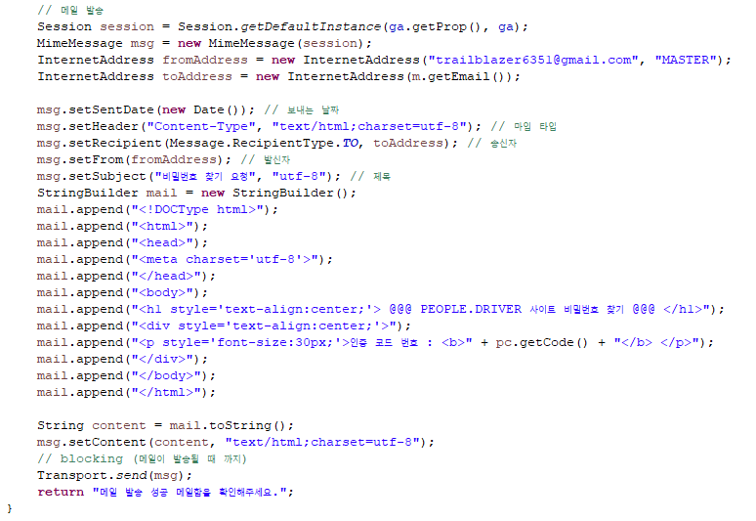
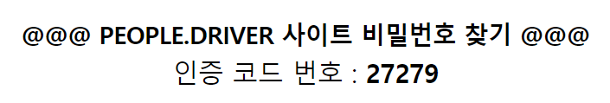
Part 3
비밀번호 찾기 1 백엔드

Slide 33
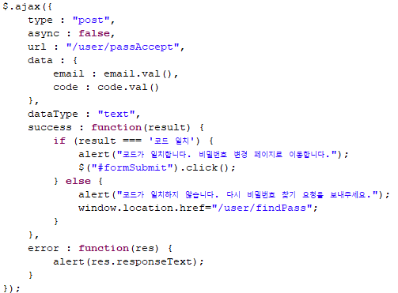
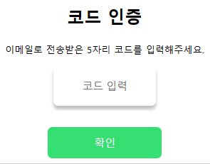
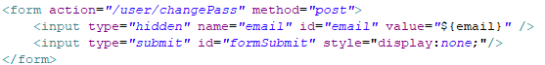
Part 3
비밀번호 찾기 2 프론트

Slide 34
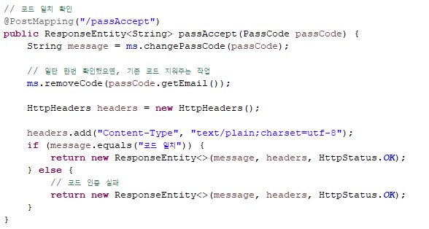
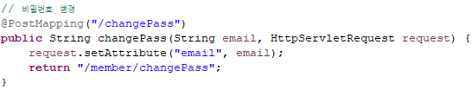
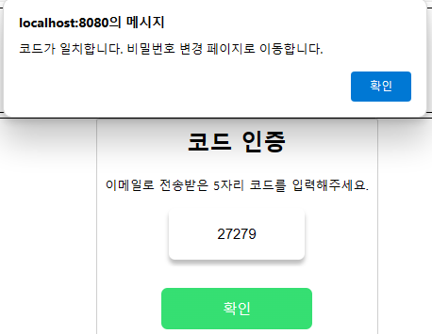
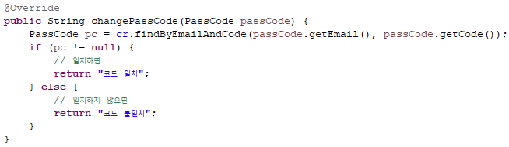
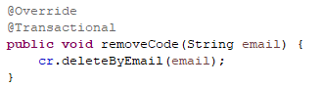
Part 3
비밀번호 찾기 2 백엔드

Slide 35
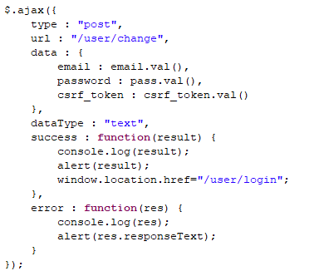
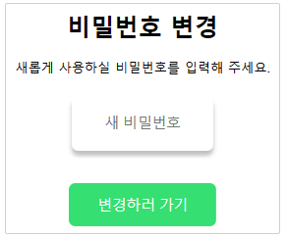
Part 3
비밀번호 찾기 3 프론트

Slide 36


Part 3
비밀번호 찾기 3 백엔드

Slide 37





Part 3
홈
광고 <div>
사이트 광고 <div>
사이트 광고 <div>
제휴 회사 광고 <div>
홈으로 가기

Slide 38


Part 3
회원정보 수정, 삭제
개발자 회원정보 수정
사업가 회원정보 수정
회원정보 수정
회원정보 삭제

Slide 39
Part 3
AWS S3에 이미지 저장, 수정, 삭제
https://youtu.be/vMHdKvY89Lk
유튜브 영상 (PEOPLE.DRIVER S3에 이미지 업로드 영상)

Slide 40




Part 3
개발자 프로필 조회, 등록
등록 클릭
프로필 등록 클릭
등록 완료 시(테스트로 6개 등록)
다른 사람 프로필 보기

Slide 41

Part 3
개발자 프로필 수정, 삭제
제목 클릭
프로필 수정
프로필 삭제

Slide 42





Part 3
프로필 조회 페이징 처리

Slide 43


Part 3
프로필 조회 페이징 블록 처리
내가 등록한 프로필
모두가 등록한 프로필

Slide 44




Part 3
개발자 찾기
개발자 찾기 클릭 시
이름으로 검색
개발자 프로필 클릭 시
제목 클릭 시

Slide 45

Part 3
사업가 프로젝트 등록
프로젝트 등록 페이지
개발자들이 신청하기 위해
사업가들이 진행하는
프로젝트를 등록 페이지

Slide 46


Part 3
사업가 프로젝트 등록
프로젝트를 등록하기 위해선 사업가로 회원가입이 필요
프로젝트 등록 페이지

Slide 47



Part 3
사업가 프로젝트 등록
프로젝트 등록 페이지
기업가 회원으로 로그인 시에만
프로젝트 등록 태그 사용

Slide 48



Part 3
사업가 프로젝트 등록
프로젝트 등록 페이지
회원가입시에 저장된 loginMember로
회사명, 이메일,
연락처, 주소 입력
시작일, 종료일 입력 시 기간 생성

Slide 49


Part 3
사업가 프로젝트 등록
프로젝트 등록 페이지
지원 기간 = 프로젝트 마감 기간
내 PC로 첨부파일 끌어오기
첨부파일 마우스로 드래그 가능

Slide 50

Part 3
사업가 프로젝트 등록
프로젝트 등록 페이지
등록 시 파일명 조회
삭제버튼 클릭 시 파일명 같이 삭제

Slide 51

Part 3
사업가 프로젝트 등록
프로젝트 등록 페이지
프로젝트 작성하기 버튼 클릭 시
DB 등록 완료 후 홈페이지로 이동

Slide 52

Part 4
배포 과정
ⓒSaebyeol Yu. Saebyeol’s PowerPoint

Slide 53



Part 4
배포 과정 1
Maven Build (1)
Maven Build (2)
Maven Build (3)

Slide 54


Part 4
배포 과정 2
Maven Build (4)
Maven Build (5)

Slide 55



Part 4
배포 과정 3
Maven Build (6)
Maven Build (7)
Maven Build (8)

Slide 56



Part 4
배포 과정 4
Maven Build (9)
배포 완료!
Maven Build (10)

Slide 57
Part 5
프로젝트 수행 결과
ⓒSaebyeol Yu. Saebyeol’s PowerPoint

Slide 58
Part 5
PEOPLE.DRIVER
프로젝트 수행 결과.
회원의 권한을 두가지로 나누어 사업가는 프로젝트를 등록하고， 개발자는 자신의 프로필을 등록하며 소통의 창을 넓힐 수 있는 플랫폼을 어느 정도 개발할 수 있게 되었습니다． 추가적으로 구현하지 못한 부분을 지속적으로 유지 보수하거나 추가하여， 보안과 속도， 가용성을 모두 갖춘 원만한 플랫폼을 제작해 나갈 예정입니다．

Slide 59
{ }
시연영상
https://youtu.be/rsuuVUIvdL0
https://youtu.be/_Il3x_vMup4
https://youtu.be/8xOi9_pKcbE
에러 페이지
권한 처리
전체적인 흐름

Slide 60
Part 6
보완할 점
ⓒSaebyeol Yu. Saebyeol’s PowerPoint

Slide 61
Part 6
보완할 점
https://github.com/GyuminGomin/people-driver
> 회원가입 시, interceptor에서 처리하는 권한 관련된 메시지들을 response로 전달 받는 한글 UTF-8 적용 안되고 있음
> 프로젝트 등록 페이지 validation 코드를 짜지 않아서 입력되는 값이 없을 때 500 에러 발생
> 로그인 할 시 잘못된 계정 정보로 로그인하면 서버에 에러 메시지가 뜨고 있던데 확인이 필요(서버가 가동하는 데는 문제 없음)
> 프론트 작업(개발자 등록 시 다른 사람 프로필 보기에서 2페이지를 클릭하면 페이지가 리로드 되면서 등록된 프로필 보기로 이동하게 됨 여기서 다른 사람 프로필 보기 누르면 페이징 처리가 잘 되고 있는 것을 확인 가능)
> Route53 ssl/tls 적용 문제 --> 노션 페이지 참고 (https://tremendous-crocus-4a0.notion.site/Route53-55f0a8e8bc5c4f38a5f3993100dc88cc?pvs=4)

Slide 62

Q&A
ⓒSaebyeol Yu. Saebyeol’s PowerPoint

Slide 63
Part 7
Q&A
피그마를 어떻게 코드로 변환하는 지？
작업 후
받았는데, 깨지는 부분들을
일일이 수정
질문
답변

Slide 64

THANK YOU
ⓒSaebyeol Yu. Saebyeol’s PowerPoint

